Slide 1


Игровое мероприятие "Весёлая битва"
Интерактивные задания для комплексного развития ребёнка через игру.

Slide 2



Лабиринт – развитие моторики и внимания
Дети проходят сложный лабиринт пальчиком, что помогает развитию мелкой моторики и координации движений.
В лабиринте предусмотрены как правильные пути, так и тупики, что тренирует внимательность и умение принимать решения.
Такое задание способствует укреплению концентрации и улучшает навыки ориентирования в пространстве.
2

Slide 3



Лабиринт предлагает ребёнку провести пальчиком линию от входа к выходу, развивая навыки ориентирования и внимательности в игровой форме. Задача рассчитана на удобный возрастной уровень сложности.
Прохождение лабиринта способствует развитию логического мышления и мелкой моторики. Рисунок выполнен схематично, с понятными поворотами и промежутками, чтобы ребёнок не запутался.
3

Slide 4



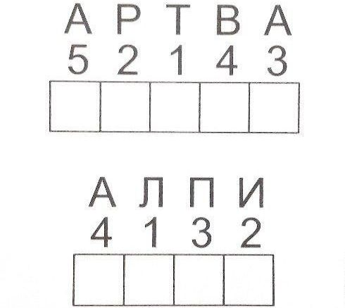
Задание: разгадать зашифрованное слово
4

Slide 5
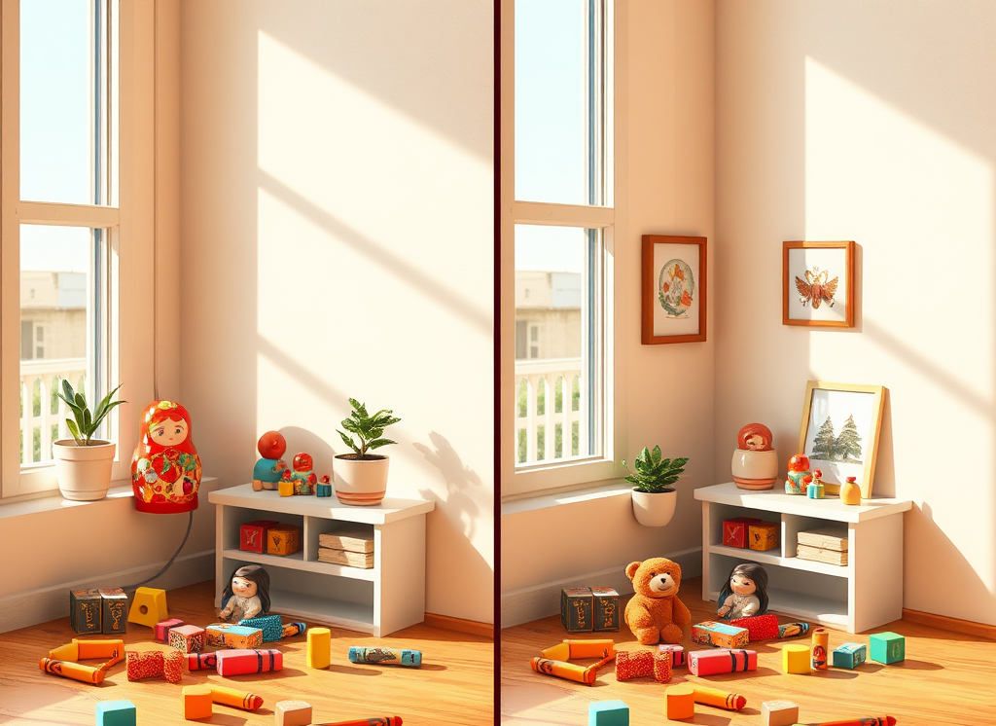
Головоломка: найди отличия
Ребёнку предлагаются две похожие картинки, между которыми нужно найти отличия. Это развивает внимательность и умение замечать детали.
Отличия могут быть в цвете, форме или расположении предметов. Игра помогает тренировать наблюдательность и логическое мышление в лёгкой и увлекательной форме.
5

Slide 6
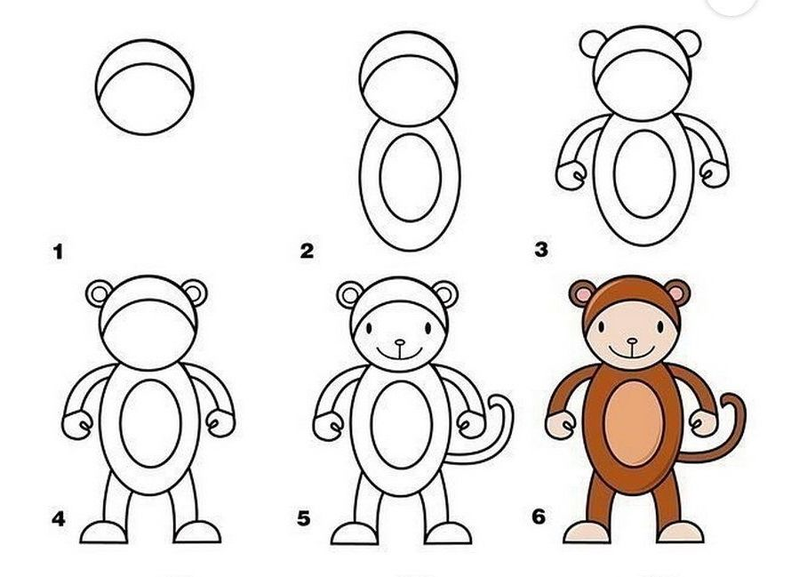
Арт-вопрос и творческое развитие
Ребёнок раскрашивает изображение по образцу или создает собственную интерпретацию, что улучшает навык работы с цветом и художественный вкус.
Демонстрируется раскраска сказочного персонажа с возможностью персонализации, что стимулирует фантазию и индивидуальное самовыражение.
6

Slide 7
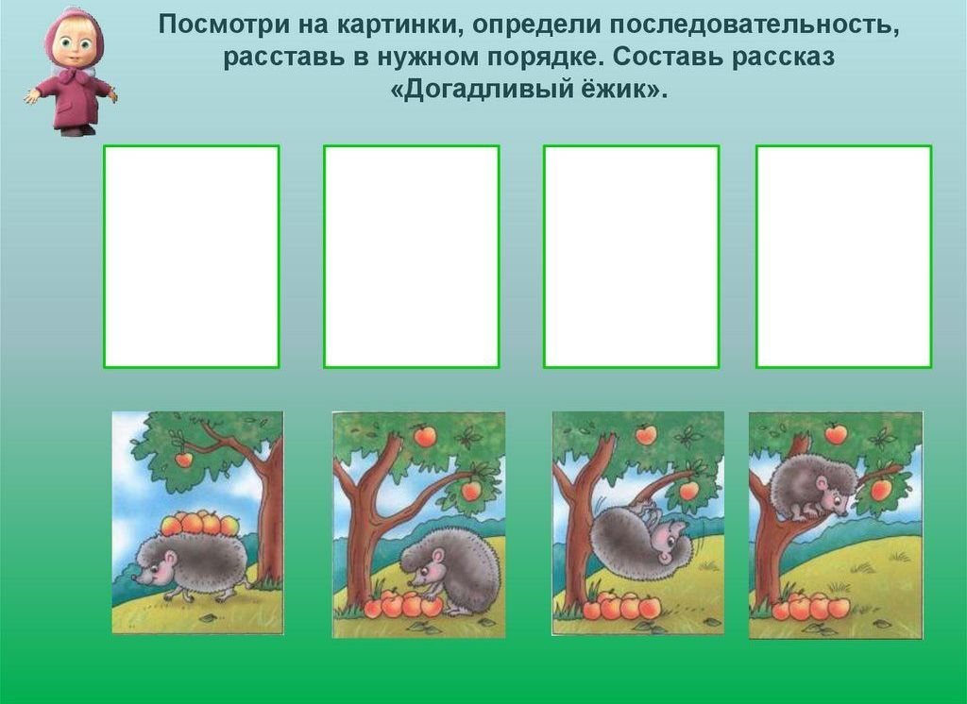
Последовательность действий ежика
"Догадливый ежик"
Посмотри на картинку, определи последовательность , расставь в нужном порядке. Составь рассказ "Догадливый ежик"
7

Slide 8

Поздравления юному герою с успешным прохождением Весёлой битвы!

